Slide 1
Памятка для взрослых.
Подростковый суицид
Подготовил:
Педагог-психолог
ГАПОУ КК КГТК Головушкина И.В.

Slide 2
ЧЕРТЫ ПОДРОСТКОВОГО СУИЦИДА
кратковременные конфликты в сферах близких отношений (в семье, школе, группе);
конфликт воспринимается как крайне значимый и травматичный, вызывая внутренний кризис и драматизацию событий;
суицидальный поступок воспринимается в романтически-героическом ореоле: как смелый вызов, как решительное действие, как мужественное решение и т.п.
суицидное поведение демонстративно, в нем есть признаки "игры на публику";
суицидальное поведение регулируется скорее порывом, аффектом, в нем нет продуманности, взвешенности, точного просчета;
средства самоубийства выбраны неумело (прыжок с балкона 2-3 этажа, малотоксические вещества, тонкая веревка и т.п.).

Slide 3
ПРИЧИНЫ ПРОЯВЛЕНИЯ СУИЦИДА
Отсутствие доброжелательного внимания со стороны взрослых
Резкое повышение общего ритма жизни
Социально-экономическая дестабилизация
Алкоголизм и наркомания среди родителей
Жестокое обращение с подростком, психологическое, физическое и сексуальное насилие
Алкоголизм и наркомания среди подростков
Неуверенность в завтрашнем дне
Отсутствие морально-этических ценностей
Потеря смысла жизни
Низкая самооценка, трудности в самоопределении
Бедность эмоциональной и интеллектуальной жизни
Безответная влюбленность

Slide 4
ПРИЧИНЫ ПРОЯВЛЕНИЯ СУИЦИДА
Общей причиной суицида является социально-психологическая дезадаптация, возникающая под влиянием острых психотравмирующих ситуаций, нарушения взаимодействия личности с ее ближайшим окружением. Однако для подростков это чаще всего не тотальные нарушения, а нарушения общения с близкими, с семьей.

Slide 5
ПРЕДПОСЫЛКИ ПРОЯВЛЕНИЯ
Биологические
Личностные (напряжение потребностей и желаний, неумение найти способы их удовлетворения, отказ от поиска выхода из сложных ситуаций, низкий уровень самоконтроля, неумение ослабить нервно-психическое напряжение, эмоциональная нестабильность, импульсивность, повышенная внушаемость, бескомпромиссность и отсутствие жизненного опыта)
Социальные

Slide 6
ЧТО МОЖЕТ УДЕРЖАТЬ:
Установите заботливые взаимоотношения с ребенком
Будьте внимательным слушателем
Будьте искренними в общении, спокойно и доходчиво спрашивайте о тревожащей ситуации
Помогите определить источник психического дискомфорта
Вселяйте надежду, что все проблемы можно решить конструктивно
Помогите ребенку осознать его личностные ресурсы
Окажите поддержку в успешной реализации ребенка в настоящем и помогите определить перспективу на будущее.

Slide 7
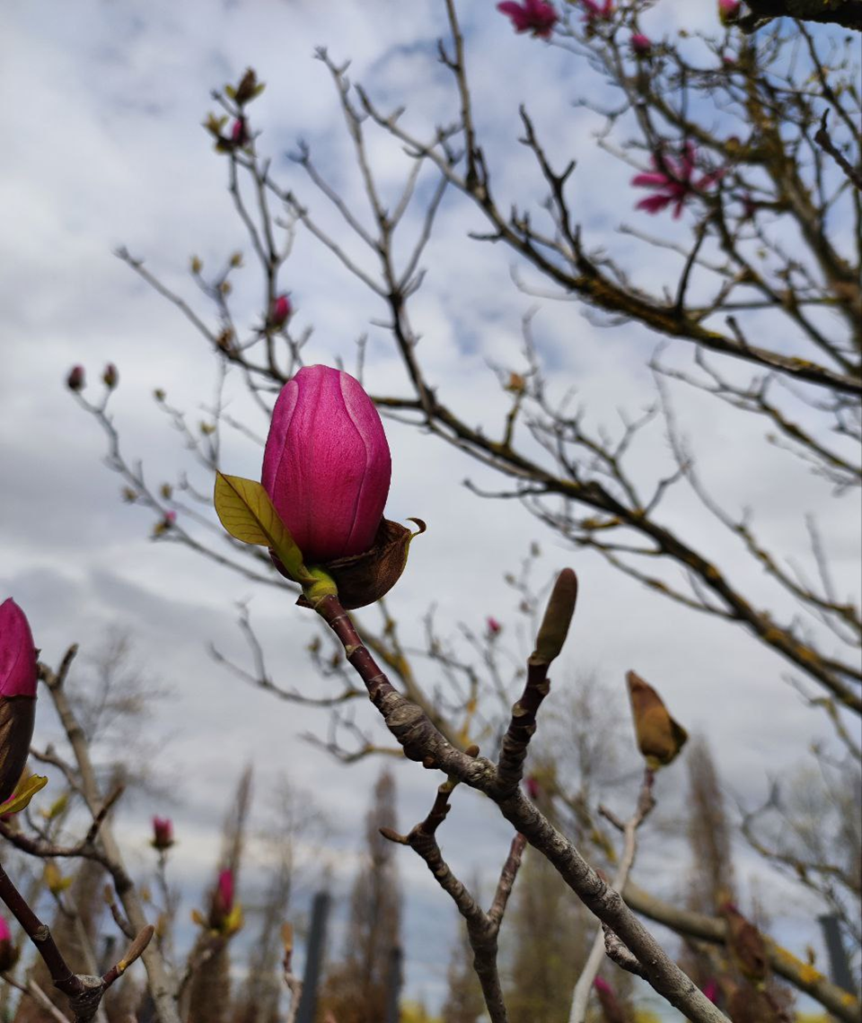
Спасибо за внимание!

